Slide 1


Slide 3
EXERCÍCIO DE REFLEXÃO
Onde nasceram os teus pais ou avós?

Slide 4
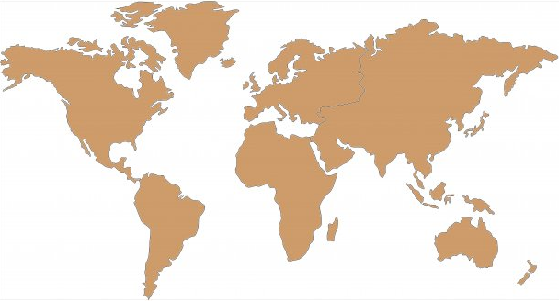
Assinala com uma X
onde nasceram os teus pais ou avós

Slide 5
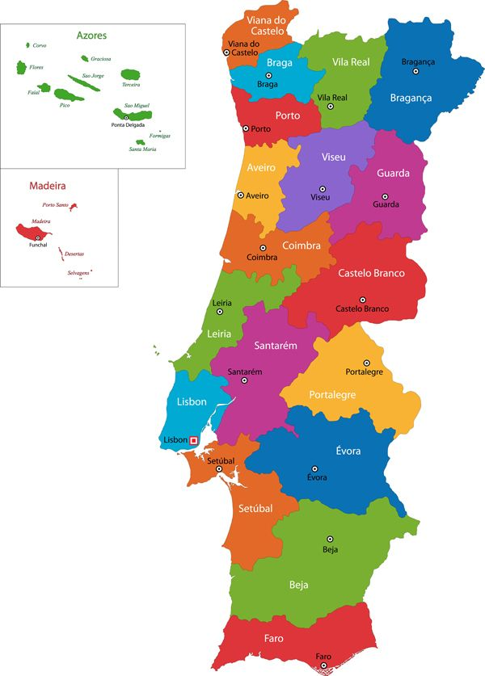
Assinala com
uma X
onde nasceram os teus pais ou avós

Slide 6

QUANTOS DE NÓS TEMOS UMA HISTÓRIA DE MIGRAÇÃO NA NOSSA FAMÍLIA?

Slide 7
MAS AFINAL,
QUEM SÃO OS MIGRANTES?

Slide 8
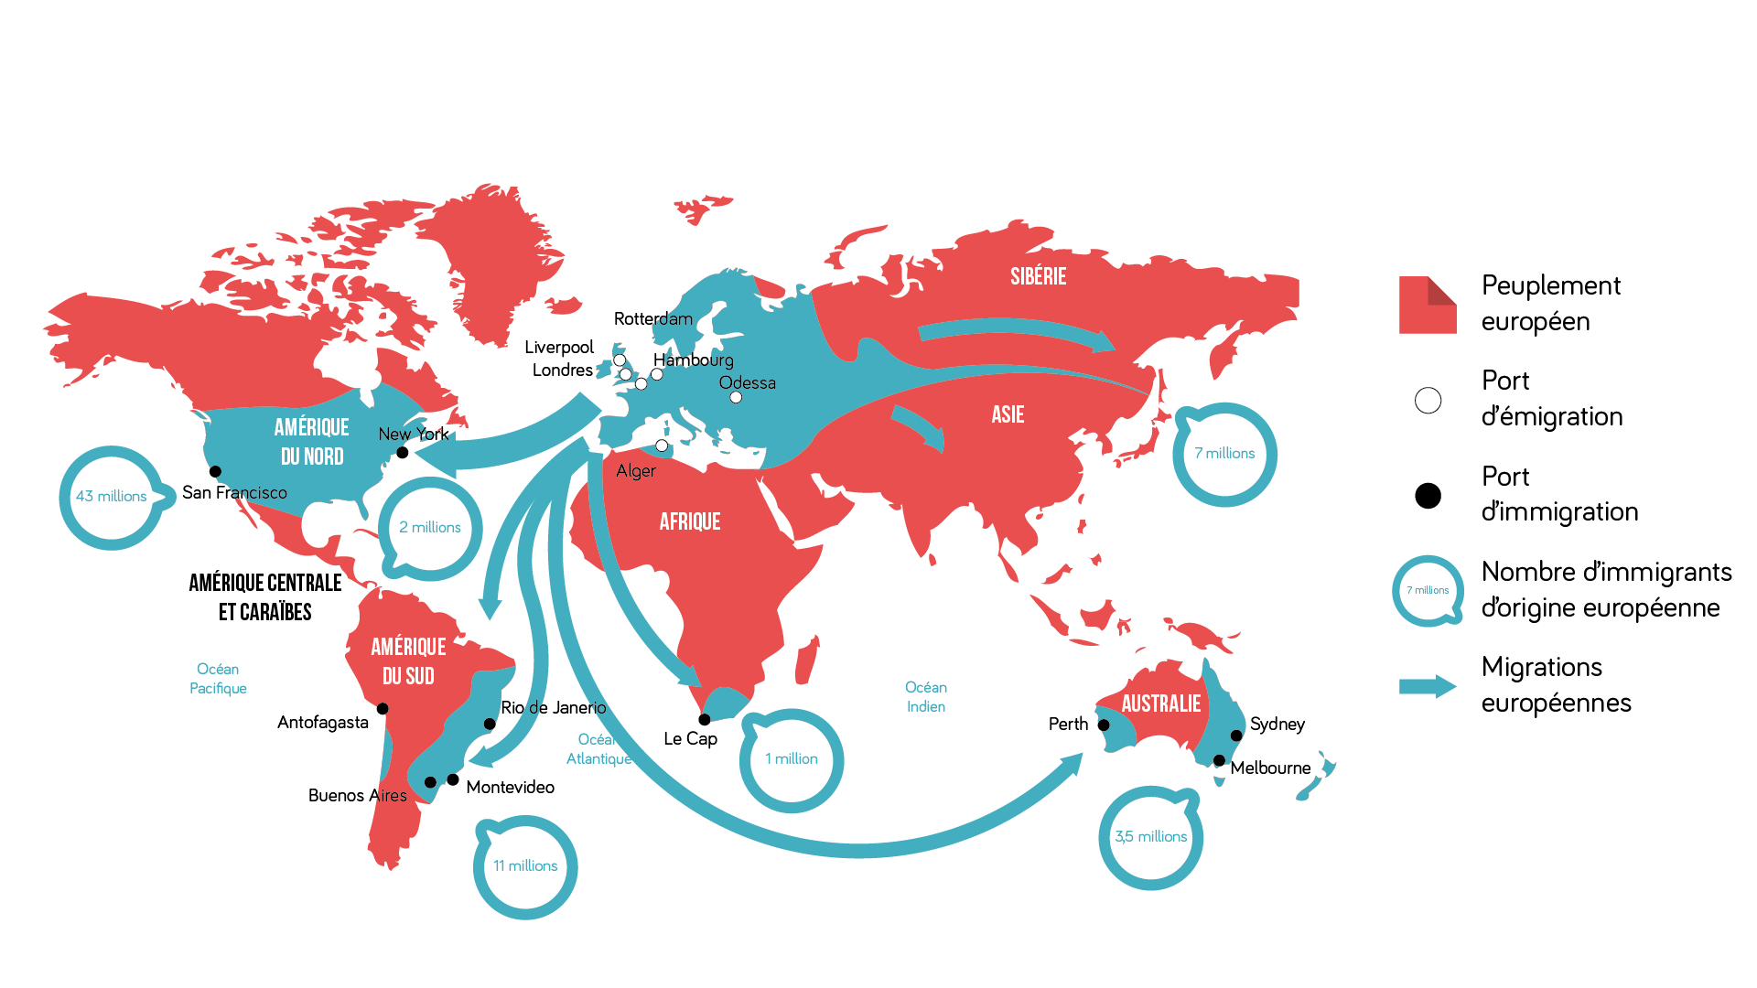
O POVOAMENTO EUROPEU NO MUNDO
SIBÉRIA
Povoamento europeu
Porto de emigração
Porto de imigração
N.º de imigrantes europeia
Migrações europeias
AMÉRICA DO NORTE
ÁSIA
7 MILHÕES
43 MILHÕES
2 MILHÕES
ÁFRICA
AMÉRICA CENTRAL E CARAÍBAS
7 MILHÕES
OCEANO PACÍFICO
AMÉRICA DO SUL
OCEANO ÍNDICO
AUSTRÁLIA
OCEANO ATLÂNTICO
1
MILHÃO
3.5 MILHÕES
11 MILHÕES

Slide 9
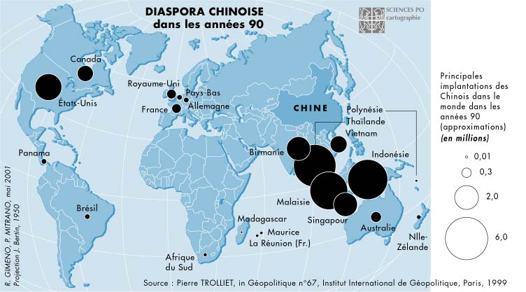
A DIÁSPORA CHINESA NOS ANOS 90
Principais destinos de emigração chinesa no mundo nos anos 90 (em milhões)
CANADÁ
REINO UNIDO
HOLANDA
EUA
FRANÇA
ALEMANHA
CHINA
POLINÉSIA
TAILÂNDIA
VIETNAME
PANAMÁ
BIRMÂNIA
INDONÉSIA
BRASIL
MALÁSIA
MADAGÁSCAR
SINGAPURA
MAURÍCIAS
AUSTRÁLIA
NOVA ZELÂNDIA
ILHA DA REUNIÃO
ÁFRICA DO SIL

Slide 10
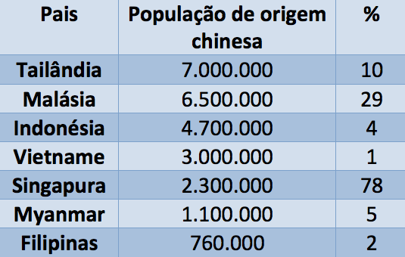
IMIGRANTES CHINESES NO
SUDESTE ASIÁTICO

Slide 11
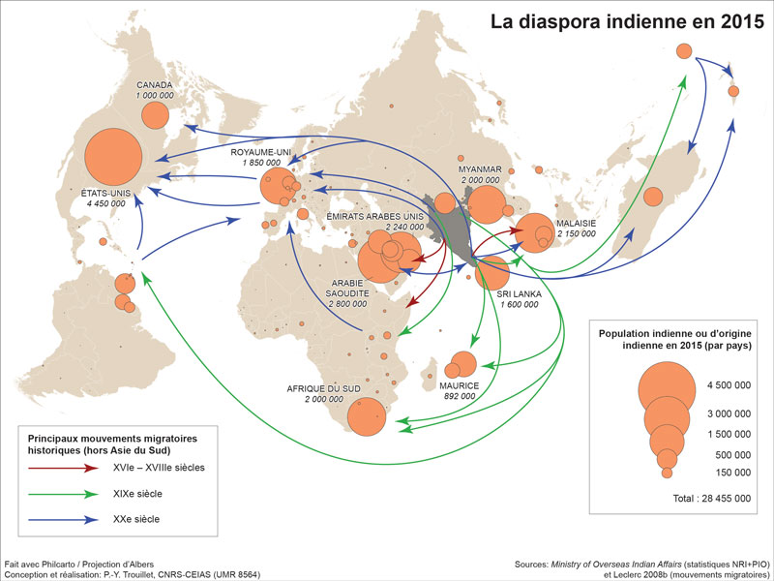
A DIÁSPORA INDIANA EM 2015
CANADÁ
1 milhão
REINO UNIDO
1,85 milhões
MYANMAR
2 milhões
EUA
4,45 milhões
MALÁSIA
2,2 milhões
ARÁBIA SAUDTA
2,8 milhões
SRI LANKA
1,6 milhões
POPULAÇÃO INDIANA OU DE ORIGEM INDICADA EM 2015 (POR PAÍS)
ÁFRICA DO SUL
2 milhões
MAURÍCIAS
0,9 milhões
PRINCIPAIS MOVIMENTOS MIGRATÓRIOS
Sécs. XVI e XVII
Séc. XIX
Séc. XX

Slide 12
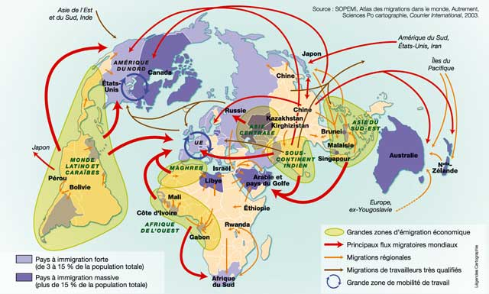
A GLOBALIZAÇÃO DAS MIGRAÇÕES
NA ATUALIDADE
Grandes zonas de emigração económica
Principais fluxos migratórios mundiais
Migrações regionais
Migrações de trabalhadores qualificados
Grande zona de mobilidade laboral
País com imigração intensa (3 a 15% da população total)
País com imigração massiva (mais de 15% da população total)

Slide 13
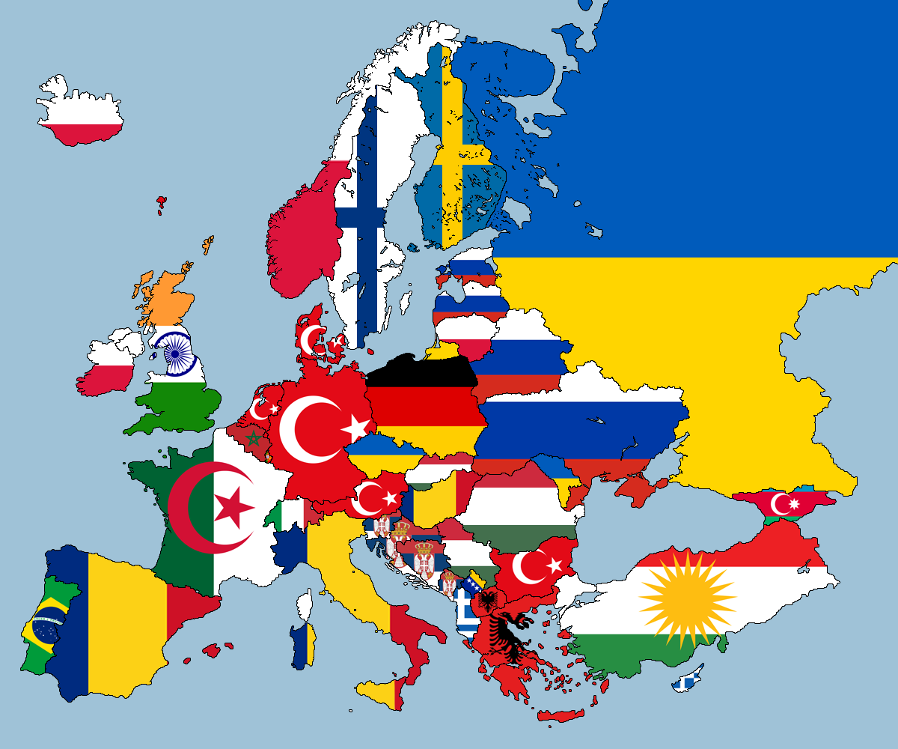
PAÍSES COM MAIORIA DE POPULAÇÃO ESTRANGEIRA NOS PAÍSES EUROPEUS

Slide 14
COMO VIMOS, AS MIGRAÇÕES SEMPRE EXISTIRAM E SEMPRE VÃO EXISTIR

Slide 15
VAMOS AGORA SABER MAIS SOBRE AS MIGRAÇÕES E O DESENVOLVIMENTO HUMANO INTEGRAL

Slide 16
MIND
Exposição itinerante

Slide 17
MIND
Roteiro de Apoio à Exposição

Slide 18
MIND
Monofolha de autocolantes

Slide 19
JUNTA-TE A NÓS NESTE DESAFIO QUE NOS DIZ RESPEITO A TODOS
CONTAMOS CONTIGO!

